Slide 1

almosnif1095@gmail.com
Lab 1
Software Engineering
IT4
Eng:Malek Almosanif

Slide 2
اطر العمل Frame Works
اطار العمل مصطلح يمكن أن يشير إلى الهيكل . ويمكن أن يكون هيكل أو نظام أو مبنى أو مشروع أو أي شيء آخر. يمكنك الآن تطبيق هذا التعريف في هندسة البرمجيات والرجوع إلى أطر العمل البرمجية باعتبارها هيكل لبرامجك. إطار العمل البرمجي هو هيكل يمكنك استخدامه لبناء البرامج. يعمل كأساس حتى لا تضطر إلى التعامل مع إنشاء منطق إضافي غير ضروري من الصفر. إطار العمل مشابه للقالب من حيث أنه يمكنك تعديله وإضافة ميزات معينة ووظائف أعلى لإنشاء مشروع معقد وواسع النطاق يمكن أن يستخدمه الكثير من الناس..
ملحوظة: ترتبط أطر العمل البرمجية عادة بلغات برمجة محددة. كما أنها مناسبة لمهام مختلفة حسب الموقف

Slide 3
04
03
02
01
تقليل وقت التطوير
تسهيل عملية التحديث والصيانة
قابلية إعادة الاستخدام
تسهيل كتابة الكود

Slide 4
Types of Frameworks

Slide 5
Frontend Frameworks
Backend Frameworks
Mobile Application Frameworks
Data Science Frameworks

Slide 6
Backend Frameworks

Slide 7
Laravel
Django
عبارة عن إطار عمل مبني على لغة PHP
عبارة عن إطار عمل مبني على لغة Python
02
03
01
04
Express.js
.net
عبارة عن إطار عمل مبني على لغة JS
عبارة عن إطار عمل مبني على لغة C#

Slide 8
Virtual Environment

Slide 9
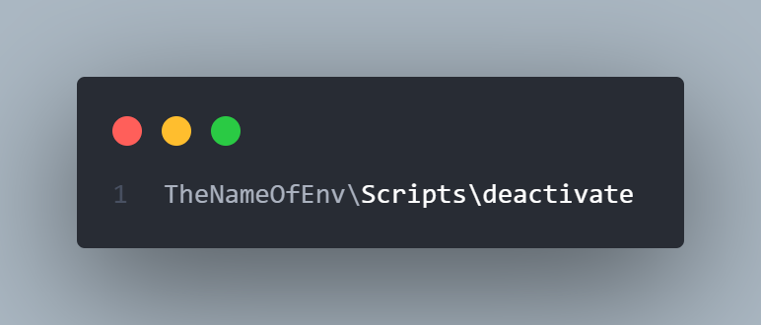

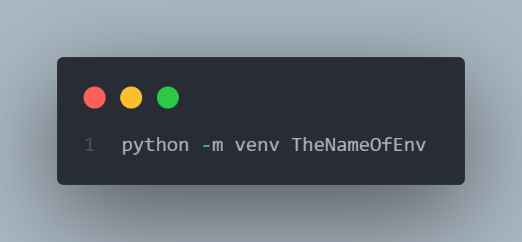
Online Education
Virtual Environment Setup
لإلغاء تفعيل البيئة الإفتراضية
لتفعيل البيئة الافتراضية
لإنشاء بيئة افتراضية

Slide 10
Django Framework

Slide 11
What is Django
Django :هو إطار عمل Python يسهل إنشاء مواقع الويب باستخدام . Python يتولى Django الأمور الصعبة بحيث يمكنك التركيز على بناء تطبيقات الويب الخاصة بك. يركز Django على إعادة استخدام المكونات، ويُشار إلى هذا المصطلح باسم DRY (Don't Repeat Yourself)، ويأتي مع ميزات جاهزة مثل نظام تسجيل الدخول واتصال قاعدة البيانات وتسهيل عمليات ) CRUD إنشاء قراءة تحديث حذف).
إيطار عمل Django قائم على نموذج التصميم “Design Pattern” مايسمى mvt

Slide 12
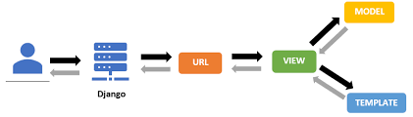

Slide 13
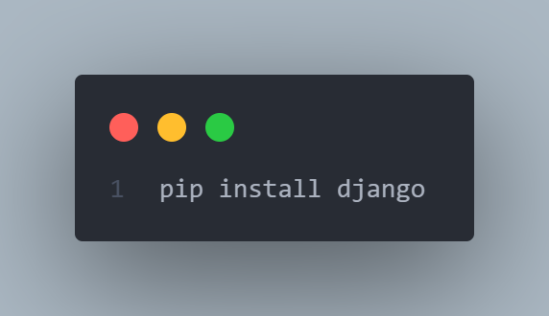
لتنزيل Django

Slide 14
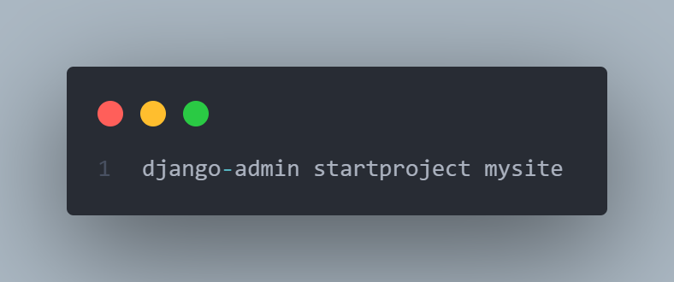
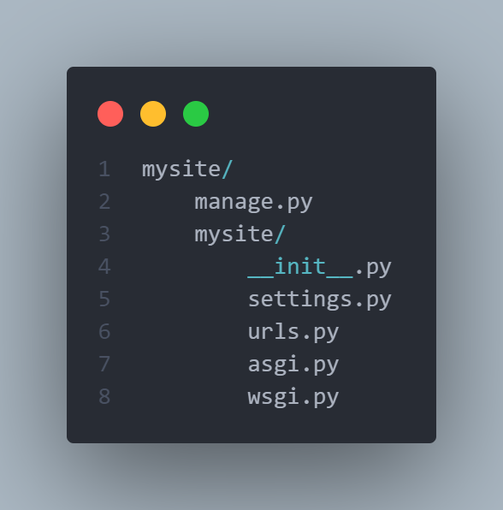
لإنشاء مشروع جديد
بعد إنشاء المشروع سيتم الضهور بهذا الشكل

Slide 15
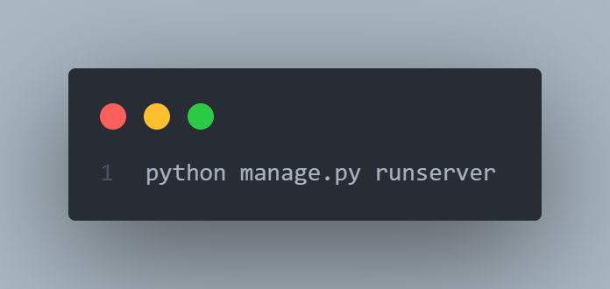
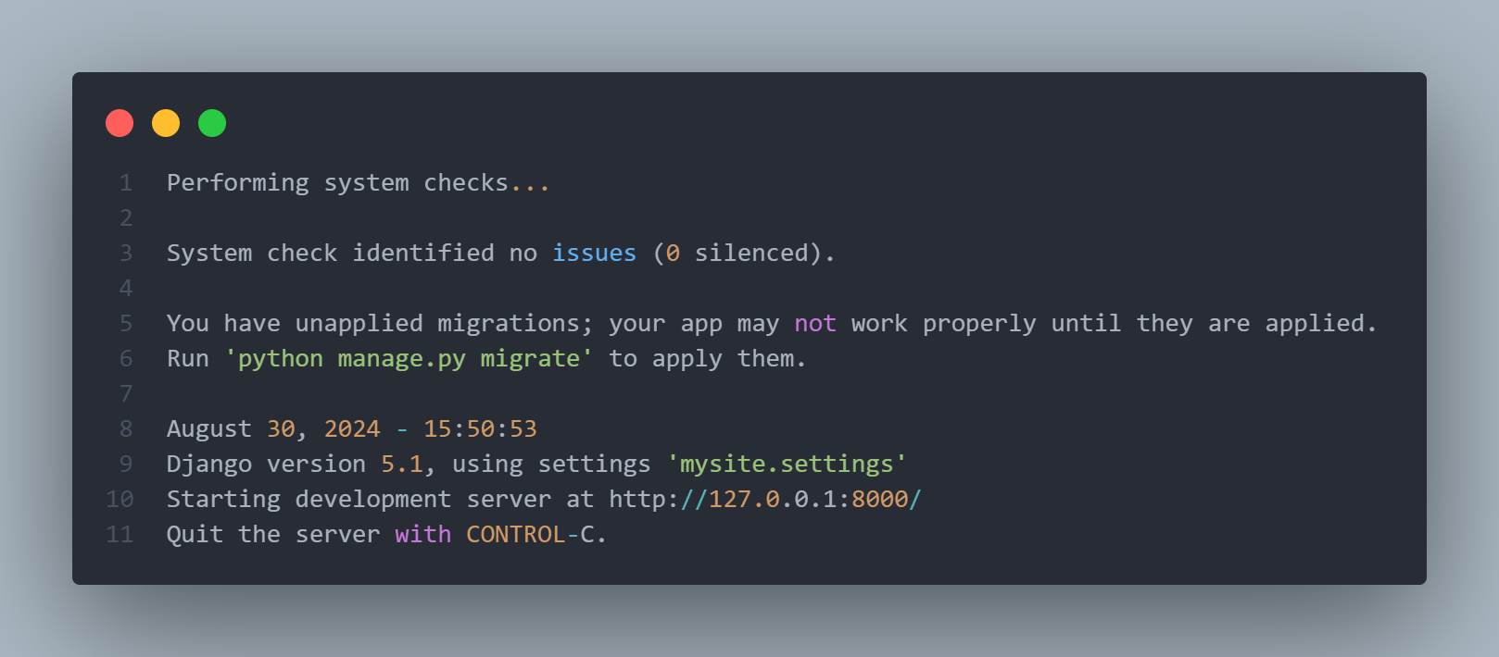
لتشغيل المشروع
إذا لم يوجد إي خطاء في المشروع سيظهر كتالي

Slide 16
Django Apps

Slide 17
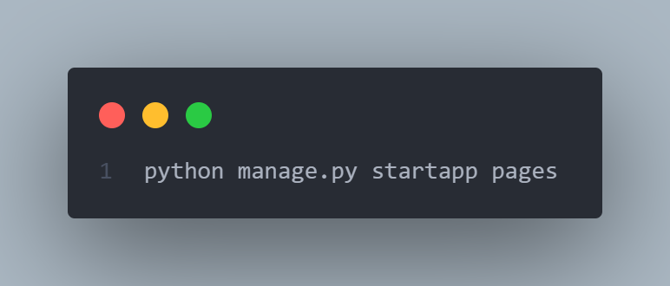
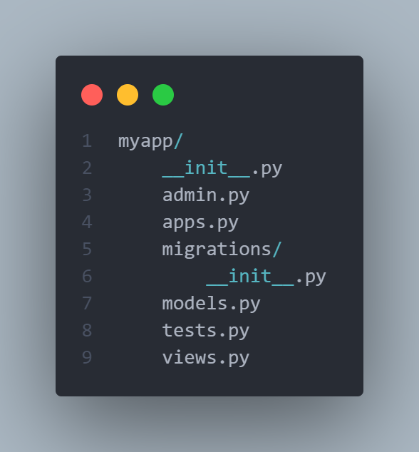
لإنشاء تطبيق جديد
هيكل التطبيق الجديد

Slide 18
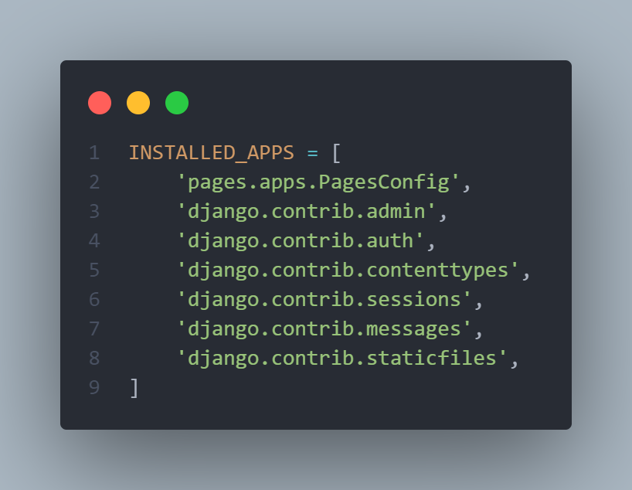
بعد عملية تنزيل التطبيق يتم إضافته الى ملف settings.py ليتم التعرف علية

Slide 19
Django urls

Slide 20
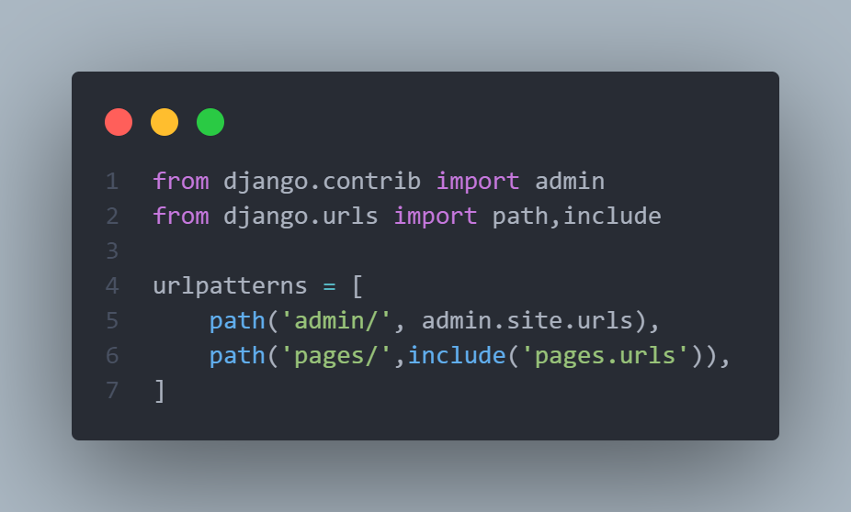
بعد عملية إضافة التطبيق يتم عمل url له urls.py ليتمكن من الوصول له

Slide 21
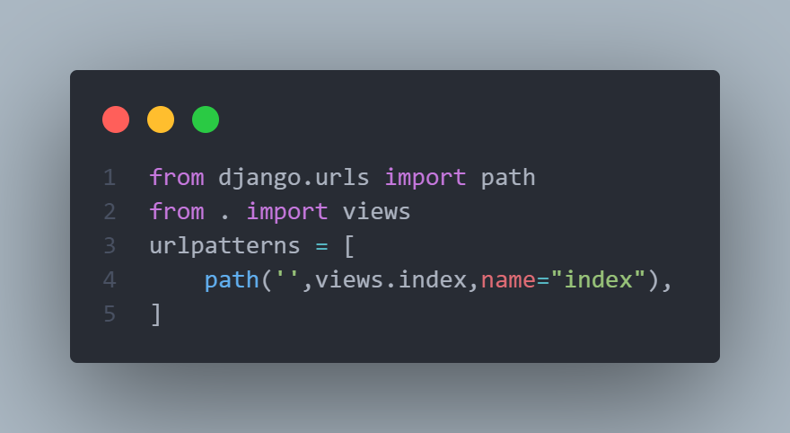
بعد عملية إضافة رابط للوصول الى التطبيق يتم عمل ملف urls.py الخاص بتطبيق وإضافة أول رابط

Slide 22
Django views

Slide 23
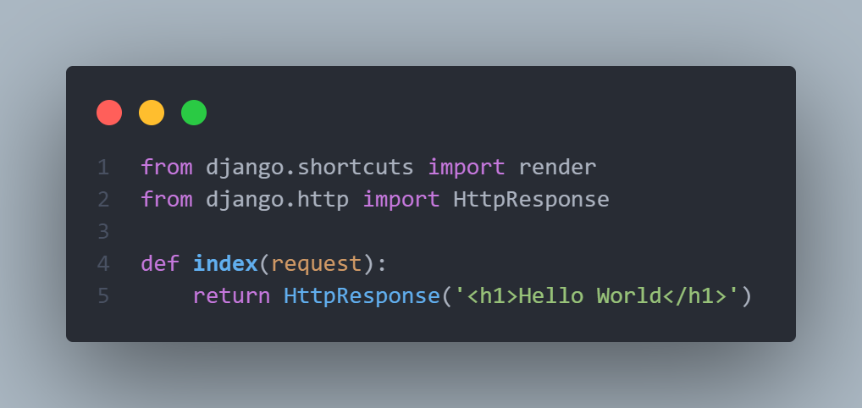
أول عرض في المشروع بإستخدام HttpResponse

Slide 24
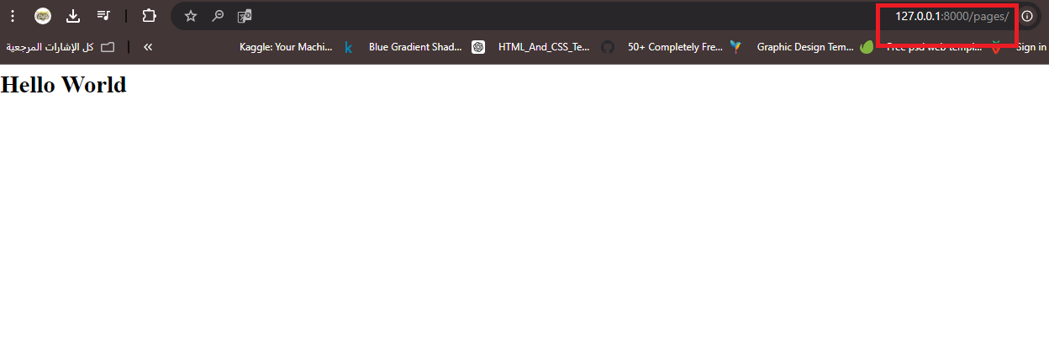

Slide 25
Thank You.

